Slide 1
Trampett Guide

Slide 2
Trampetter vi hoppar på I GF Örebro
En lite lathund och information om vilka trampetter vi bör hoppa på. Det är alltid svårt att veta vilken trampett man bör använda till sina gymnaster,. Jag ska försöka bena ut det lite åt er. Generellt hoppar gymnaster på för hårda trampetter med förmycket lutning. Man ser vad man tävlar på i landslaget och på SM och tänker att en såndär trampett måste vi ha. Ett exempel: I landslaget 2018 så hoppade ALLA svenska lag på Eurogym 36 fjädrar med 80cm. Så försök att hoppa på mjukare trampetter med lägre vinkel för yngre gymnaster för att säkerställa god Teknik. För mer frågor maila redskapsansvarig för GF Örebro. alexander@gforebro.se

Slide 3
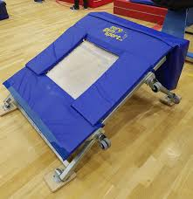
Äldre eurgymtrampett. Kolla antal fjädrar och cm. Funkar för ALLA gymnaster och ska inte betraktas som en “dålig” trampett bara för att de ser slitna ut. Änvändes på EM 2010 då den nya modellen kom ut då. Hör av er till alexander@gforebro.se om ni vill rusta upp en sådan.

Slide 4
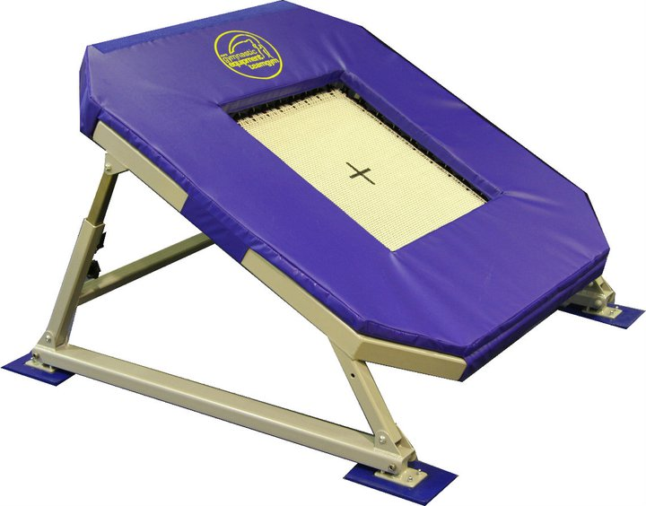
Eurogym trampett. Äldre modell av eurogyms flaggskepp. Det finns en 40 fjädrars på Oscaria och en 36 (nedfjädrad 40) på Risbergska. Funkar till alla gymnaster då dom är rätt urhoppade. På Risberska bör alla gymnaster hoppa på 70-75 cm!

Slide 5
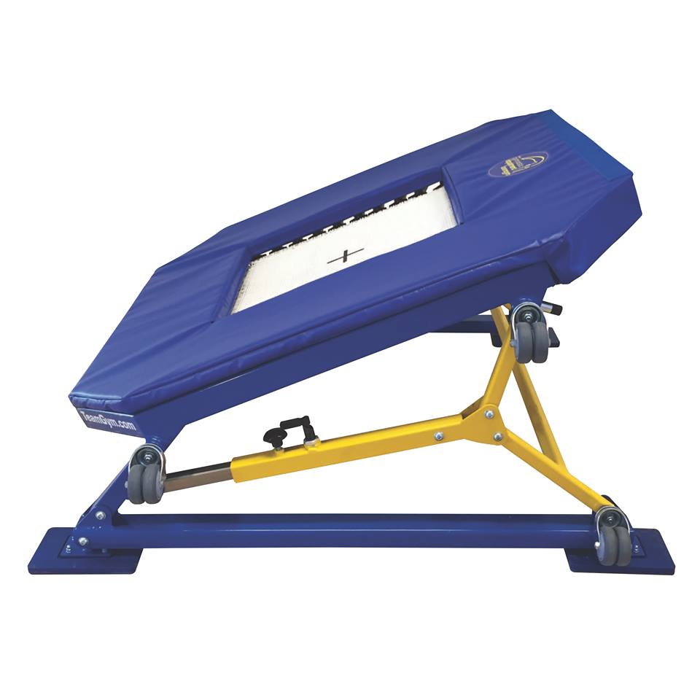
Eurogym trampett. Det finns en 40 och en 36 fjädrars på Oscaria. På Risbergska finns en 32 och en 40 fjädrars I dagsläget. Den som är 40 ska fjädas om till en 32 eller 36. Blått kryss 32 (Barn & Ungodm) Rött kryss 36 (SM-stegen -> Nivå 1-6) Svart kryss 40. (Senior SM) Platt – 70 = Barn 75cm = Nivå 4 80cm = Nivå 1-3 --> SM

Slide 6
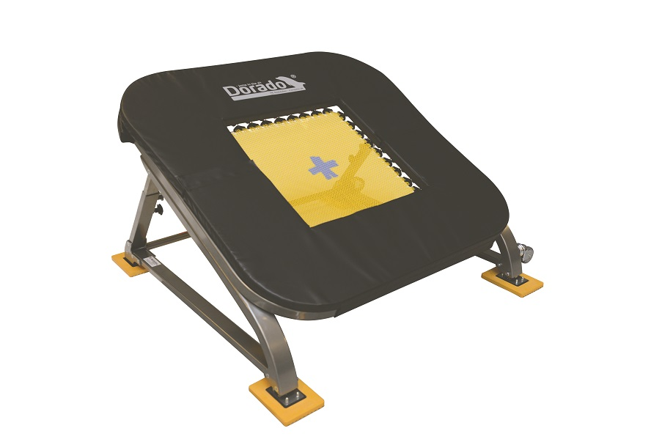
Dorado trampett. Det finns två 36 fjädrars på Oscaria. Kan användas av de flesta gymnaster men främst av större och duktigare gymnaster. Platt – 70 = Barn 75cm = Nivå 4 80cm = Nivå 1-3 --> SM

